Slide 1
Introducción a la Ciencia Ambiental
SEMESTRE 2022-2

Slide 2
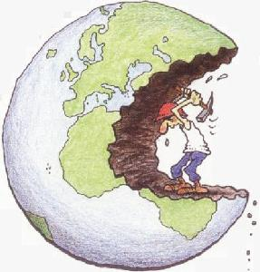
EL USO DE RECURSOS:
LA HUELLA ECOLÓGICA DEL SER HUMANO

Slide 3
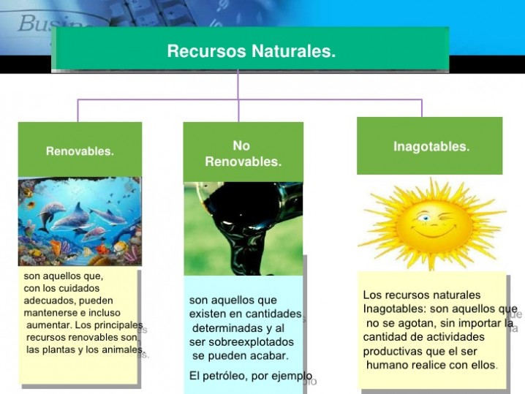

Slide 4
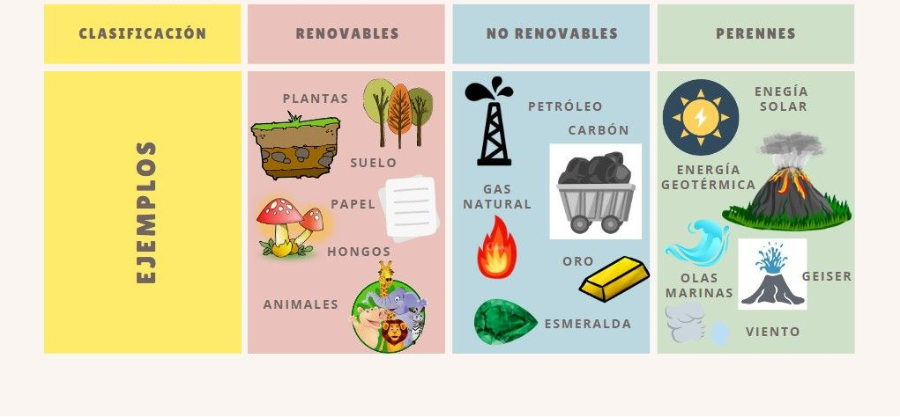
RECURSO NATURAL:
Es todo aquello que la humanidad obtiene de la naturaleza para satisfacer sus necesidades físicas básicas y otras necesidades fruto de sus apetencias o deseos. Puede ser todo aquello susceptible de ser usado.

Slide 5
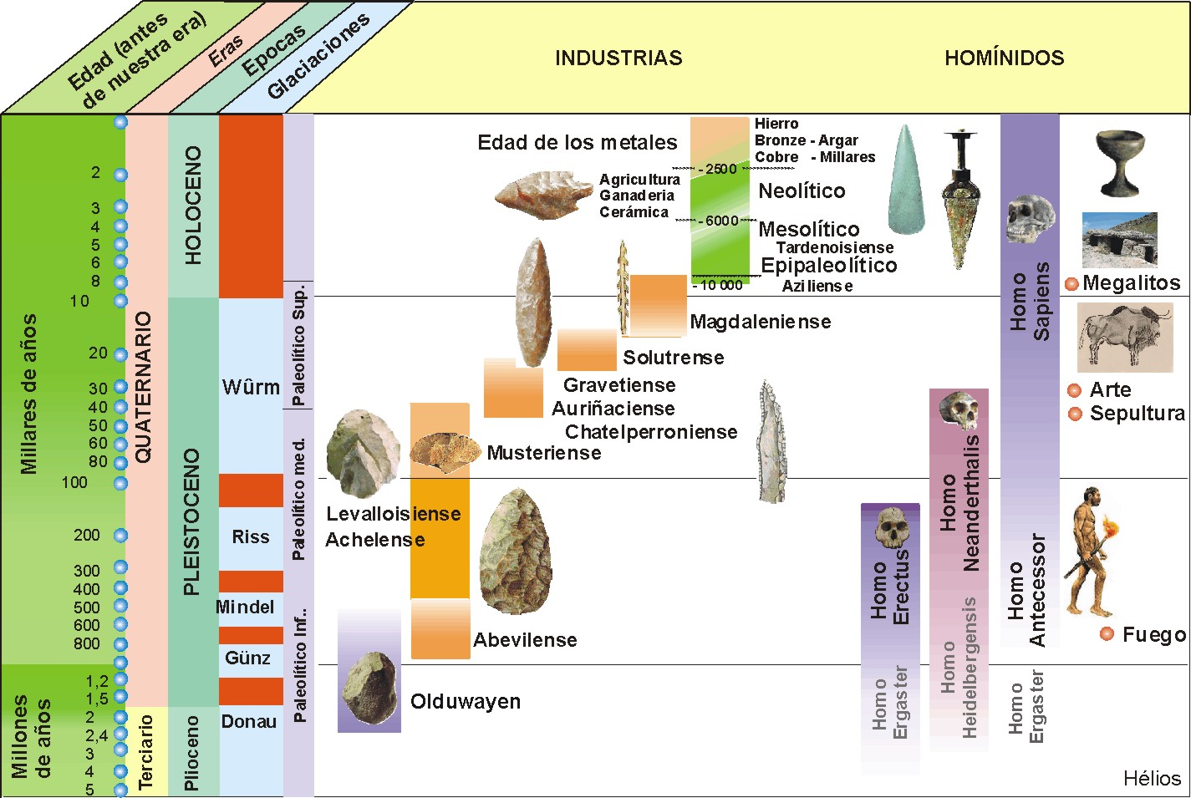
Historia del Hombre

Slide 6
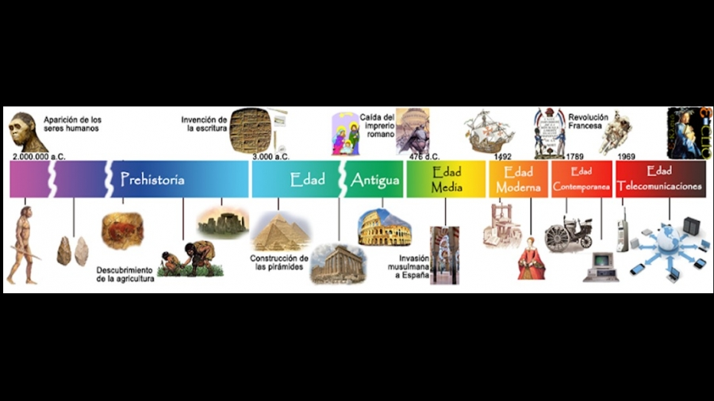
EVOLUCIÓN DE LAS SOCIEDADES HUMANAS

Slide 7
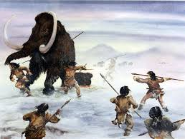
Historia de las relaciones humanas con la naturaleza
Sociedad cazadora recolectora:
Paleolítico: el sistema de vida humano se basaba en explotación del entorno, donde se consumía animales que cazaban y vegetales que se recolectaban.
La población estaba definida por la cantidad de alimento vegetal y caza que tenia el medio (Capacidad de carga)

Slide 8
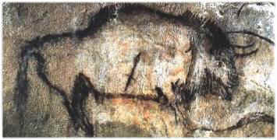
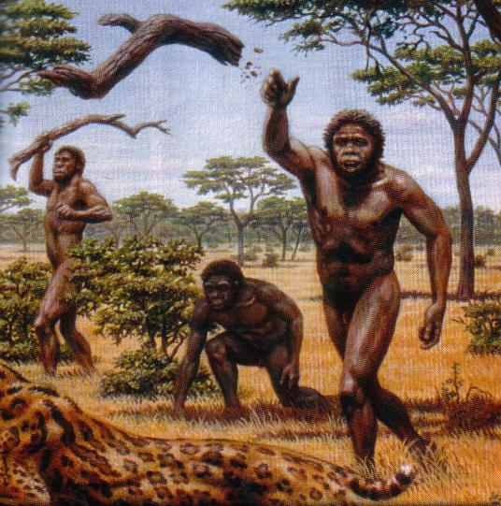
Sociedad cazadora recolectora:
La energía que mantiene a esta sociedad proviene de los alimentos que consumen los humanos (energía endosomática) y la energía de origen solar como el fuego (energía exosomática)

Slide 9
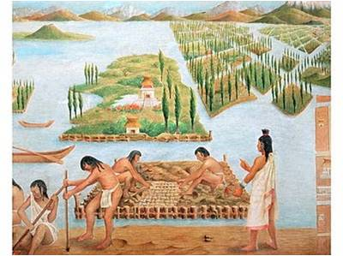
Sociedad agrícola ganadera
La humanidad produce sus alimentos cultivando la tierra y pastoreando animales. Aparece en el Neolítico, hace unos 8000-10.000 años.
Ha sido el mayor cambio tecnológico de la humanidad. Se reduce la dependencia directa de la naturaleza para conseguir alimentos.

Slide 10
Sociedad agrícola ganadera
El consumo de energía aumentó, el consumo de alimentos se mantuvo.
El aumento de energía proviene del consumo de leña, carbón vegetal, además del trabajo animal y del uso de energía eólica e hidráulica para molinos y barcos.
La población experimentó un fuerte crecimiento, aumentando el límite carga del medio. La población se mantenía estable debido a las guerras, pestes y emigración.

Slide 11
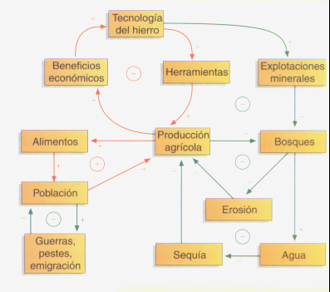

Slide 12
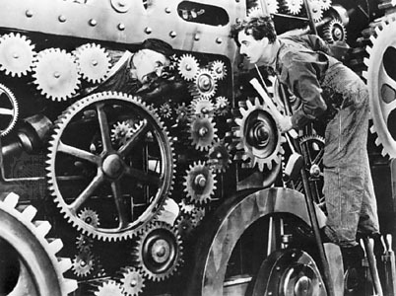
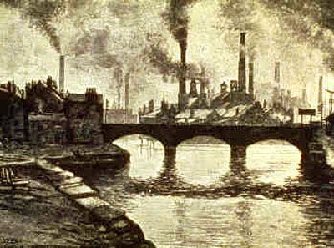
La sociedad industrial
Cambios drásticos: Se consume mucha materia y energía.
La enorme cantidad de energía que se gasta depende recursos no renovables (combustibles fósiles).
El consumo energético total es 100 veces superior al que consumimos por el alimento (250.000 kilocalorias).

Slide 13
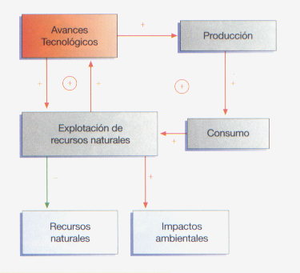
HUMANIDAD Y MEDIO AMBIENTE
Consecuencias de los avances tecnológicos de la humanidad:
Aumento de la producción y el consumo de bienes.
Utilización de una mayor cantidad de recursos.
Aparición de nuevas tecnologías de explotación y de cuidado del Medio Ambiente.
Evolución cultural que se superpone a la biológica.

Slide 14
Inequidad del Consumo
“El 15% de la población mundial que vive en los países de altos ingresos (del “Norte”) es responsable del 56% del consumo total del mundo, mientras que el 40% más pobre, en los países de bajos ingresos, es responsable solamente del 11% del consumo”.
En estos países, con una cuarta parte de la población mundial, 1,700 MILLONES, consumimos entre el 50 y el 90% de los recursos de la Tierra y generan las dos terceras partes de las emisiones de dióxido de carbono.

Slide 15

CRISIS AMBIENTAL:
Economía y medio ambiente
La economía depende en gran medida de los recursos naturales: energía solar y capital terrestre.
La dependencia es hasta tal punto que se puede afirmar que.
El sistema económico es un subsistema del sistema ecológico.

Slide 16
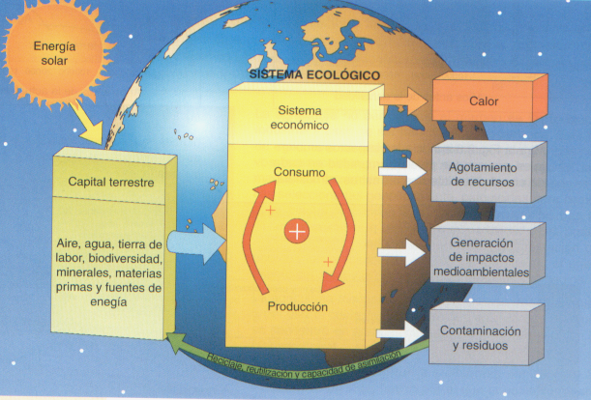
La economía ha de estar sometida a las limitaciones impuestas por el sistema ecológico, tanto en las entradas(combustibles fósiles y otros recursos) como en las salidas que dependen de la capacidad de reciclado de los residuos.

Slide 17
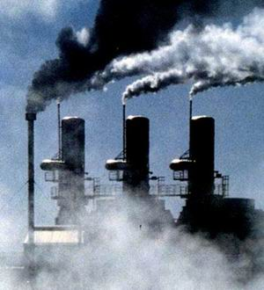
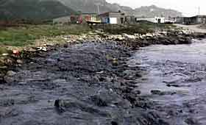
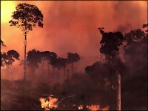
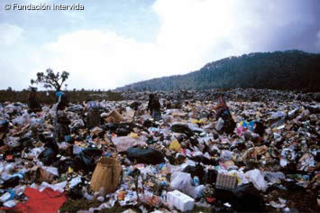
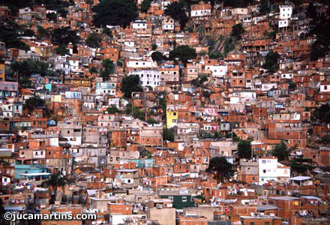
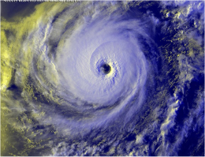
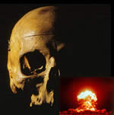
Avance tecnológico y crisis ambiental
Problemas:
Crecimiento exponencial de población.
Consumo acelerado de recursos
Contaminación del aire, agua, suelo...
Generación de residuos
Falta de agua.
Degradación del suelo.
Destrucción de bosques.
Agotamiento de recursos potencialmente renovables.
Aumento de las diferencias del desarrollo entre países.
Agravamiento de los riesgos naturales

Slide 18
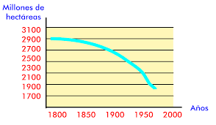
DISMINUCIÓN DE HECTÁREAS DE BOSQUES

Slide 19
Capacidad de carga
La capacidad de carga de un ecosistema es el crecimiento máximo de cualquier población (o crecimiento económico), incluida la humana, que puede mantenerse de forma exitosa en un ambiente determinado a muy largo plazo, tomando en cuenta la disponibilidad de los recursos necesarios para tales especies
La población mundial superó la capacidad de carga en los años 80.

Slide 20
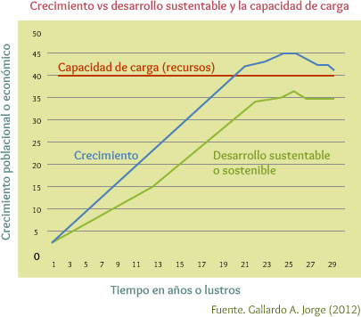

Slide 21

Huella ecológica
Wackernagel y Rees introdujeron el concepto de huella ecológica
La idea se aplica a cualquier elemento, persona o actividad
La huella ecológica es el área total requerida para el suministro sostenible de toda la energía y de todos los recursos necesarios para mantener un determinado estilo de vida

Slide 22
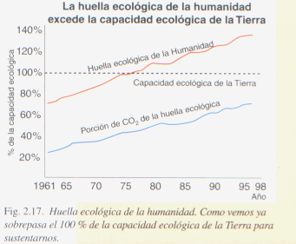
La huella ecológica
Es una medida del impacto ambiental generado por una determinada población humana.
Se expresa en cantidad de área productiva, medida en hectáreas, necesaria para la producción de todos los recursos consumidos y para asimilar todos los residuos generados, incluido el CO2 emitido y que la vegetación podría volver a absorber.

Slide 23
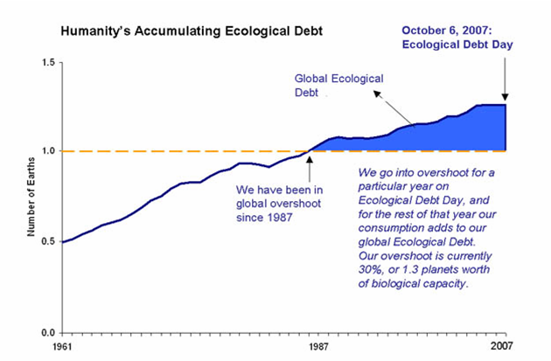
Definición de la capacidad de carga
Acumulación de la deuda ecológica humana
A partir de la superación del límite de carga, nuestro consumo incrementa la Deuda Ecológica Global.
El exceso actual es de aproximadamente un 30%, es decir, el 1,3 % del valor de la capacidad biológica del planeta
En el año 1987 se excedió el límite global
Transition Training 2007

Slide 24
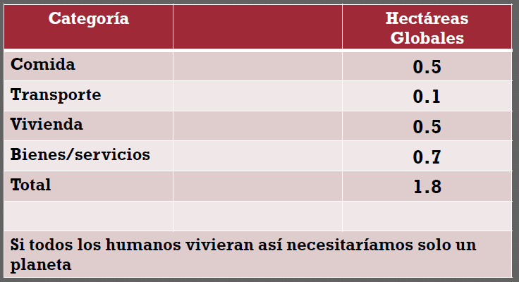
HUELLA ECOLÓGICA SOSTENIBLE
Actualmente consumimos 1.3 veces lo sostenible

Slide 25
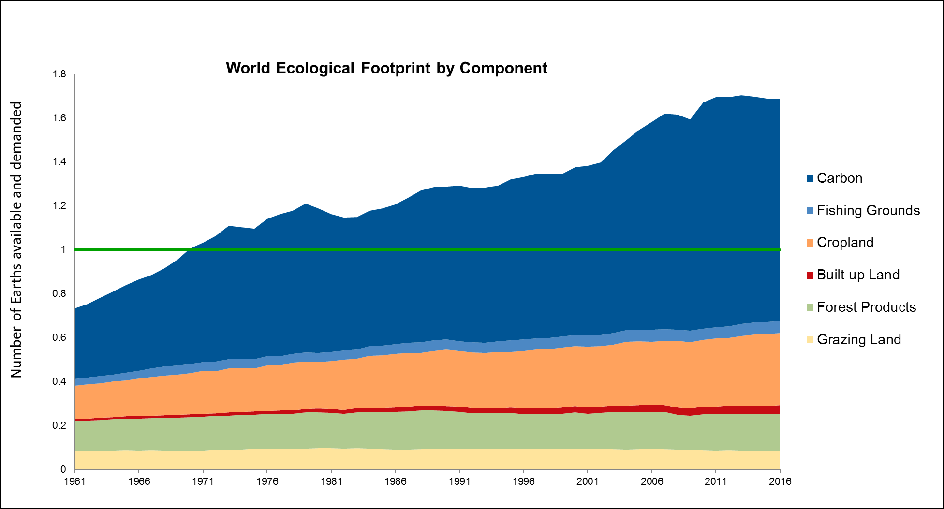
COMPONENTES DE LA HUELLA ECOLÓGICA

Slide 26
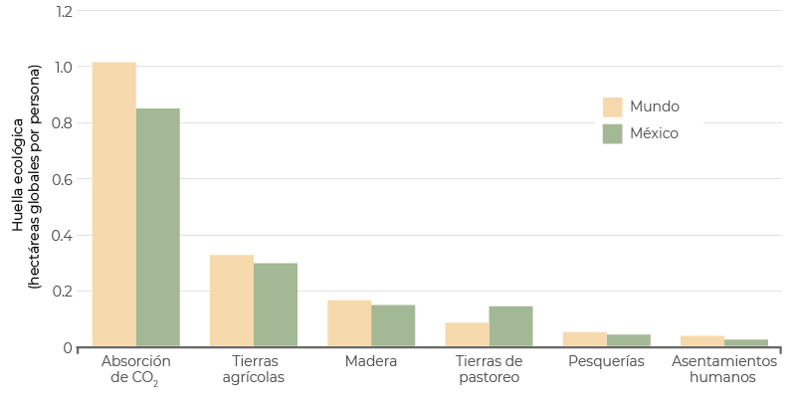
COMPONENTES DE LA HUELLA ECOLÓGICA EN MÉXICO Y EL MUNDO

Slide 27
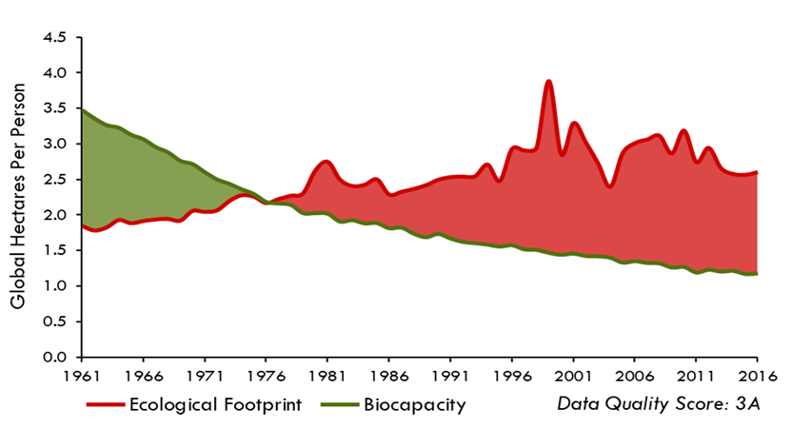
HUELLA ECOLÓGICA MEXICO

Slide 28
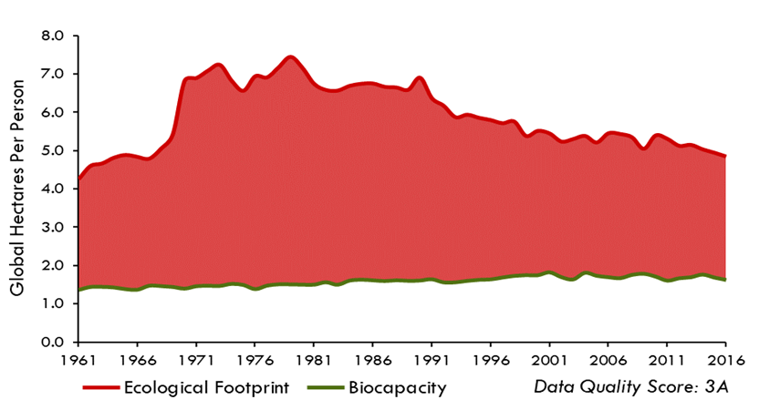
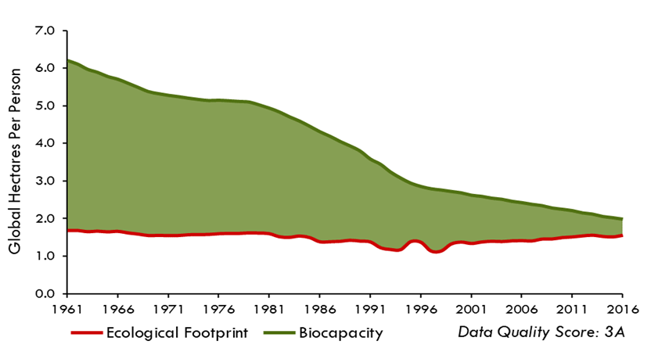
HUELLA ECOLÓGICA ALEMANIA
HUELLA ECOLÓGICA GUINEA

Slide 29
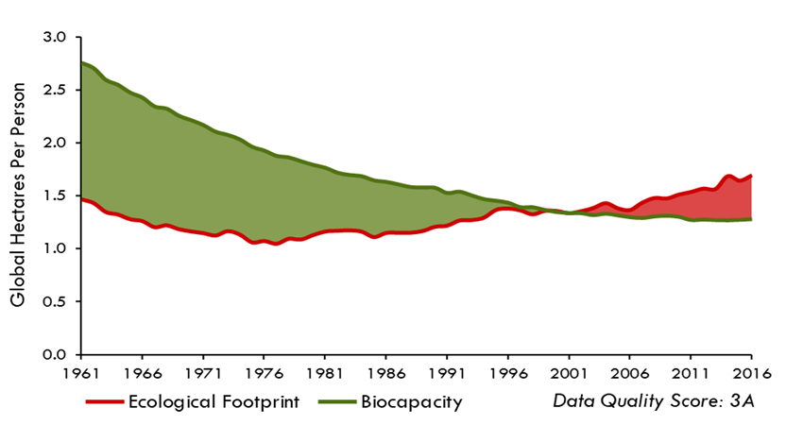
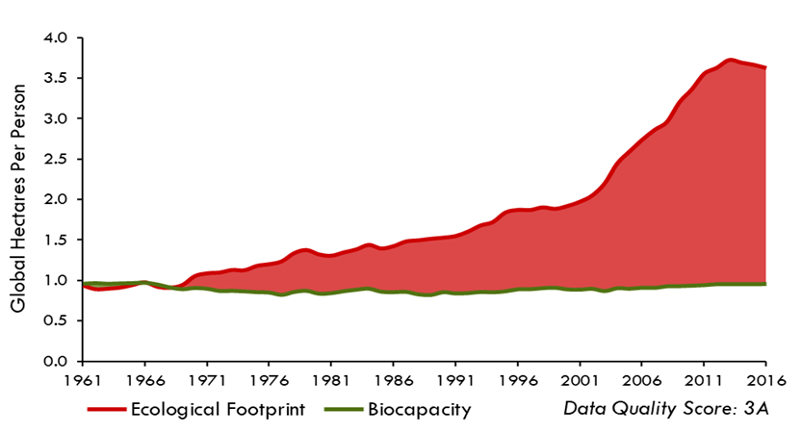
HUELLA ECOLÓGICA INDONESIA
HUELLA ECOLÓGICA CHINA

Slide 30
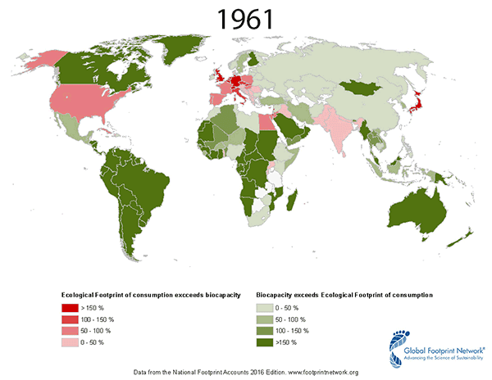

Slide 31
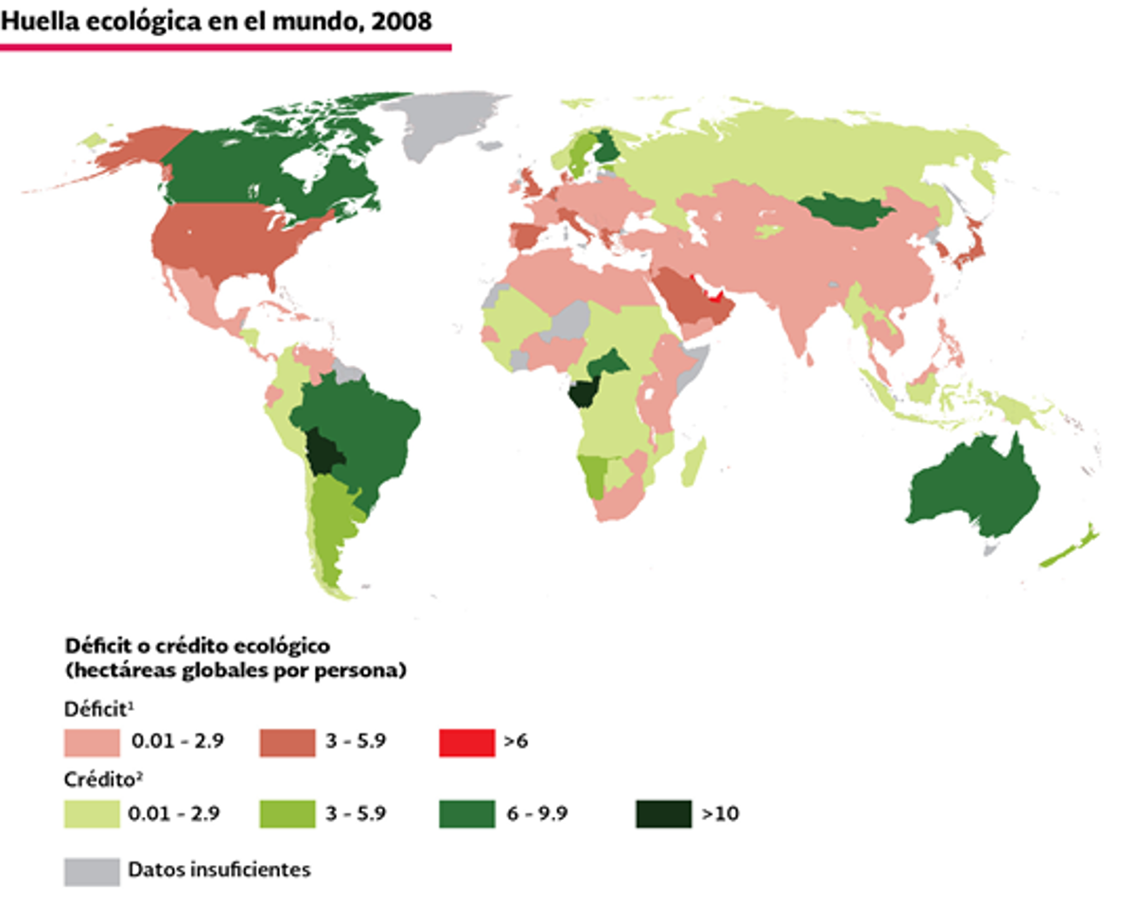

Slide 32
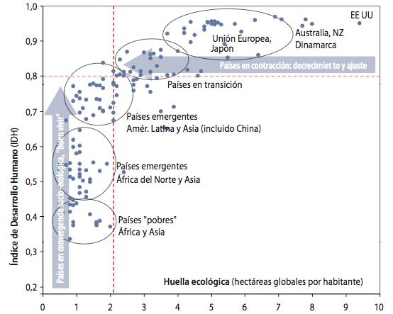
Bienestar humano y huella ecológica

Slide 33

PREGUNTAS

